Slide 1
<<Таблица Вижинера>>
Учебная группа 133701
Теленков В.Д.

Slide 2
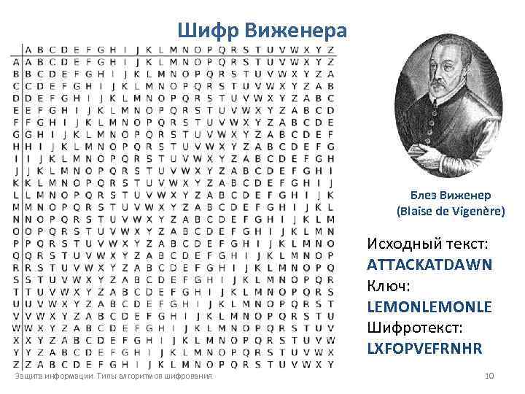
<<Таблица Вижинера>>

Slide 3
Шифр Виженера— это метод шифровки, в котором используются различные «шифры Цезаря» на основе букв в ключевом слове. В шифре Цезаря каждую букву абзаца необходимо поменять местами с определенным количеством букв, чтобы заменить исходную букву. Например, в латинском алфавите А становится D, B становится Е, С становится F. Шифр Виженера построен на методе использования различных шифров Цезаря в различных частях сообщения. В этой статье мы расскажем вам, как им пользоваться.

Slide 4
Как кодировать и расшифровывать с помощью шифра Виженера?
Зашифровка:
1) Возьмите <<квадрат Виженера>>.
2) Придумайте ключевое слово
короче фразы или фраз,
которые вы хотите зашифровать.
3) Запишите сообщение без пробелов.
4) Запишите ключевое слово под
сообщением, чтобы каждая буква
стояла строго под соответствующей
буквой сообщения.
5) Укоротите ключевое слово,
чтобы оно помещалось во фразу,
если это необходимо.
6) Перейдите к ряду первой буквы в
ключевом слове в <<квадрате Видженера>>
и найдите колонку с первой буквой
изначального сообщения, а затем
найдите точку пересечения ряда и колонки.
7) Продолжайте делать то же самое для всех
букв фразы по порядку, пока не зашифруете
ее целиком.
Расшифровка:
1) Чтобы расшифровать текст,
выполните описанные выше
действия( метода Зашифровки)
в обратном порядке.
2) Найдите ряд, обозначенный
первой буквой ключевого слова.
3) Продолжайте делать то же
самое для всех букв фразы по
порядку, пока не расшифрует ее
целиком.

Slide 5
П
р
и
м
е
р

Slide 6
2.2
1.2
1.1
1.1 2.1
2.1
1.2 2.2
1.1
2.1
1.1
2.1

Slide 7
Алгоритм своими словами:
1) Ищем определённую строку одной буквы из исходного текста.
2) Ищем определённую столбец одной буквы из ключа.
3) Буква, которая стоит на пересечении данной строки и столбца
и является необходимой нам буквой в Шифортексте.
4) Так делаем со всеми буквами.

Slide 8
Как называется метод шифровки, в котором используются различные <<шифры Цезаря>> на основе букв в ключевом слове?
<<Шифр Виженера>>- это?
На каком методе построен Шифр Виженера?
Что такое <<Таблица Виженера>>?
Как кодировать с помощью шифра Виженера?
Как расшифровывать с помощью шифра Виженера?
Сколько минимум слов надо для шифрования?
Какие это слова?
Как называется конечное слово в методе шифрования?
Расскажите алгоритм своими словами.
Бонусный вопрос:
Кто придумал <<Шифр Виженера>>?

